Slide 1
Витебский государственный медицинский университет Кафедра общей врачебной практики
Хроническая обструктивная болезнь легких,
бронхиальная астма
Зав. кафедрой, профессор Выхристенко Л.Р.

Slide 2
Основные документы нормативной правовой базы
Клинический протокол диагностики и лечения хронической обструктивной болезни легких (утвержден приказом Министерства здравоохранения Республики Беларусь от 05.07.2012 № 768) [Электронный ресурс], URL:https://minzdrav.gov.by/
Федеральные клинические рекомендации по диагностике и лечению хронической обструктивной болезни легких, 2021 г. [Электронный ресурс], URL: https://spulmo.ru/
GLOBAL STRATEGY FOR PREVENTION, DIAGNOSIS AND MANAGEMENT OF COPD: 2024 Report, [Электронный ресурс], URL:https://goldcopd.org/2024-gold-report/
Клинический протокол «Диагностика и лечение пациентов (взрослое население) с бронхиальной астмой», утв. постановлением Министерства здравоохранения Республики Беларусь 30.04.2024 № 84, [Электронный ресурс], URL:https://minzdrav.gov.by/
Global Initiative for Asthma. Global Strategy for Asthma Management and Prevention, 2024.Available from: www.ginasthma.org

Slide 5
Этиологическая классификация ХОБЛ

Slide 6
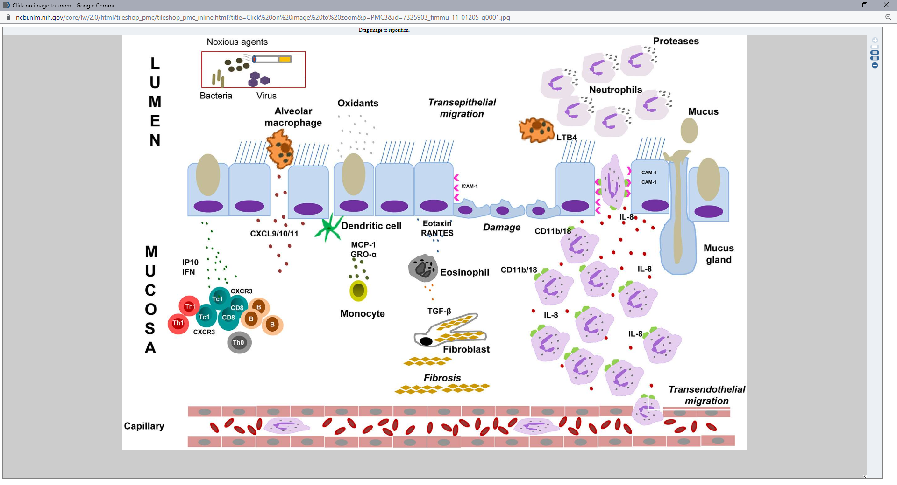
Воспаление тканей при ХОБЛ
Воспаление преимущественно опосредовано Th1, CD8+ T-лимфоцитами, нейтрофилами, макрофагами
Медиаторы воспаления: TNF-α, IFN-γ, протеазы (MMP), цитокины (IL-1, IL-6, ИЛ-8, TGF-β), хемокины CXC (MCP-1, GRO-α и GM-CSF), нейтрофильные хемоаттрактанты ( LTB4, IL-8, TNFα)
Увеличение маркеров окислительного стресса
Воспаление локализуется преимущественно в периферических дыхательных путях, распространяется на интерстициальную ткань и паренхиму легких, приводя к деструкции альвеол и формированию эмфиземы легких
У некоторых больных ХОБЛ можно распознать преимущественное воспаление Т2 в сочетании со значительной обратимостью и повышением эозинофилов как в крови (≥300 клеток/мкл; у 18,8–66,0%), так и в дыхательных путях (>2%; у 31%)
Guo-Parke H. et al. Mechanisms of Virus-Induced Airway Immunity Dysfunction in the Pathogenesis of COPD Disease, Progression, and Exacerbation. Front. Immunol. 2020;11:1205.

Slide 7
Клиническая картина ХОБЛ
Основные клинические признаки
Возраст пациента старше 40 лет
Респираторные симптомы:
одышка стойкая, прогрессирующая, усиление при физической нагрузке, респираторных инфекциях
хронический кашель (ежедневный, чаще днем, редко ночью (с выделением мокроты)
свистящее дыхание
рецидивирующие инфекции нижних дыхательных путей
Характерно медленное неуклонное нарастание респираторных симптомов
Дополнительные клинические признаки
(при тяжелом течении ХОБЛ)
Нереспираторные симптомы:
Утомляемость
Потеря веса, анорексия
Гипотрофия мышц
Тревога и /или депрессия

Slide 8
Диагностика ХОБЛ
Физикальное обследование: признаки бронхообструкции, эмфиземы, легочного сердца
Инструментальные методы исследований
• Спирометрия: ОФВ₁/ФЖЕЛ <70% после бронходилататора, ОФВ₁ <80% • Пульсоксиметрия: гипоксемия SаO₂ <92%, тяжелая <80% • Тест 6-минутной ходьбы/велоэргометрия • Рентгенография грудной клетки: исключение других заболеваний, эмфизема, легочное сердце • Компьютерная томография: исключение других заболеваний, эмфизема, скрининг рака легких (ежегодно у курящих) • Эхокардиография: легочное сердце
Бодиплетизмография: определить показатель ОЕЛ при снижении ФЖЕЛ (обструктивно-рестриктивные нарушения)
Notes:
Скрининг ХОБЛ у асимптомных пациентов не улучшает качество жизни, заболеваемость и смертность (USPSTF).

Slide 9
Лабораторные методы диагностики ХОБЛ
Эритроцитоз – признак гипоксемии
Эозинофилия – Т2-фенотип ХОБЛ (уровень Э определяет показания к назначению ингаляционных глюкокортикостероидов)
Лейкоцитоз, повышение СРБ – при обострении
Определение альфа1-антитрипсина (молодым пациентам < 45 лет, при быстром прогрессировании ХОБЛ, при наличии базальной эмфиземы, семейного анамнеза эмфиземы в возрасте <50 лет)
КЩС крови и газов крови при сатурации <92%

Slide 10
Критерии диагностики и категоризация ХОБЛ

Slide 11
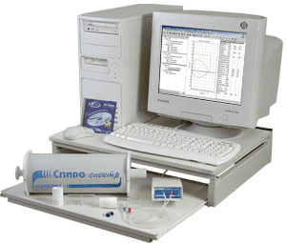
КЛАССИФИКАЦИЯ ТЯЖЕСТИ БРОНХИАЛЬНОЙ ОБСТРУКЦИИ

Slide 13
КЛАССИФИКАЦИЯ РИСКА GOLD по группам ABE
Группа А: редкие обострения (0 или 1 в год без госпитализаций), легкие симптомы (CAT <10, mMRC <2)
Группа В: редкие обострения (0 или 1 в год без госпитализаций), выраженные симптомы (CAT ≥10, mMRC ≥2)
Группа Е: частые обострения (≥2 средней степени тяжести или ≥1 госпитализаций в год)

Slide 15
Классификация ХОБЛ по течению
ХОБЛ стабильного течения
Обострения ХОБЛ
Обострение ХОБЛ – это острое событие, характеризующееся ухудшением респираторных симптомов, которое выходит за рамки их обычных ежедневных колебаний и приводит к изменению режима используемой терапии
Наиболее частыми причинами обострений ХОБЛ являются:
бактериальные (Haemophilus influenza, Streptococcus pneumonia, Moraxella catarralis, при тяжелых обострения ХОБЛ чаще грамотрицательные энтеробактерии и Pseudomonas aeruginosa)
вирусные респираторные инфекции
атмосферные поллютанты
В 20-30% случаев причина обострений не ясна
GOLD-2020

Slide 16
Обострение ХОБЛ
Обострение ХОБЛ – событие, характеризующееся усилением одышки и/или кашлем с мокротой, ухудшающееся в течение менее 14 дней:
может сопровождаться тахипноэ и/или тахикардией;
часто связано с усилением воспаления, вызванного инфекцией дыхательных путей, поллютантами и др. повреждениями дыхательной системы
Частое развитие обострений ХОБЛ приводит к:
длительному ухудшению показателей ФВД (до нескольких недель)
более быстрому прогрессированию заболевания, к значимому снижению качества жизни пациентов
сопряжено с экономическими расходами на лечение)
декомпенсации сопутствующих хронических заболеваний
Тяжелое обострение ХОБЛ является основной причиной смерти пациентов

Slide 17
Notes:
Клиническое определение обострений ХОБЛ и тяжести обострений

Slide 19
Из презентации д.м.н., проф. Середы В.П., 2024

Slide 20
Фенотипы ХОБЛ
Многоцентровое исследование CLOUD, n=852 со среднетяжелым и тяжелым течением ХОБЛ
Распространенность фенотипов ХОБЛ в российской популяции
Наиболее распространенные фенотипы ХОБЛ:
бронхитический
эмфизематозный
с частыми обострениями
ХОБЛ + астма
ХОБЛ с бронхоэктазами
1. Авдеев С.Н., Белевский А.С., Ежов А.В. И др. Терапевтическая тактика и подходы к лечению пациентов с обострениями хронической обструктивной болезни легких в Российской Федерации: итоговые результаты наблюдательного многоцентрового неинтервенционного исследования CLOUD. Пульмонология. 2018; 28 (4): 411–423.
2. Фенотипы хронической обструктивной болезни легких – путь к персонифицированной терапии. Н.В. Трушенко, М.И. Сопова, В.И. Сопова / Практическая пульмонология, 2019, №3
Notes:
По результатам исследования показано, что среди всех пациентов с фенотипом частых обострений изолированный фенотип наблюдался только у 5,8 %, в то время как в 40,3 % случаев преобладали различные комбинации фенотипов. Среди наиболее распространенных фенотипов наблюдались следующие их сочетания: хронический бронхит + частые обострения (17,9 %); эмфизема + частые обострения (8,5 %); эмфизема + частые обострения + пульмонологическая кахексия (3,2 %)

Slide 22
ОСЛОЖНЕНИЯ ХОБЛ
• Эмфизема легких • Бронхоэктазы • Дыхательная недостаточность • Легочное сердце • Легочная эмболия • Нарушения сердечного ритма: полиморфная предсердная тахикардия, фибрилляция предсердий

Slide 23
Правила формулировки диагноза
ХОБЛ и далее следует оценка:
степени тяжести (I-IV) нарушения бронхиальной проходимости
выраженности клинических симптомов: выраженные (CAT ≥10, mMRC ≥2), невыраженные (CAT <10, mMRC <2)
частоты обострений: редкие (0-1), частые (>2)
фенотипа ХОБЛ (если это возможно)
осложнений (ДН, легочной гипертензии и др.)
сопутствующих заболеваний

Slide 24
Цели терапии ХОБЛ
Устранение симптомов и улучшение качества жизни
Уменьшение будущих рисков, т. е. профилактика обострений
Замедление прогрессирования заболевания
Снижение летальности
Терапия ХОБЛ включает фармакологические и нефармакологические подходы
Фармакологические методы лечения
назначение бронходилататоров
комбинаций иГКС и длительно действующих бронходилататоров (ДДБД),
ингибиторов фосфодиэстеразы-4,
теофиллина,
вакцинацию против гриппа и пневмококковой инфекции
Нефармакологические методы
прекращение курения,
легочная реабилитация,
кислородотерапия,
респираторная поддержка,
хирургическое лечение

Slide 28
НАЧАЛЬНАЯ ТЕРАПИЯ (GOLD ABE)
Группа A: холинолитик или бета₂-агонист
Группа B: длительнодействующий холинолитик (ДДАХ) + длительнодействующий бета₂-агонист (ДДБА)
Группа E: длительнодействующий холинолитик + длительнодействующий бета₂-агонист ± кортикостероид (эозинофилия ≥300/мкл)

Slide 30
Алгоритм терапии пациентов с ХОБЛ (Российские федеральные клинические рекомендации)
Общие подходы к ведению пациентов (блок 1)
Стартовая монотерапия (блок 2)
Комбинированная бронходилатационная терапия (блок 3)
Тройная терапия (блок 4)
Фенотип-специфическая терапия (блок 5)
Лечение дыхательной недостаточности (блок 6)
Примечание: НВЛ – неинвазивная вентиляция легких; ВПО – высокопоточная оксигенотерапия; * – или 1 обострение, при котором потребовалась госпитализация; ** – инфекционные обострения, повторные пневмонии, микобактериозы и т. п.; *** – N-ацетилцистеин, эрдостеин, карбоцистеин.

Slide 31
ПОДДЕРЖИВАЮЩЕЕ ФАРМАКОЛОГИЧЕСКОЕ ЛЕЧЕНИЕ ХОБЛ (GOLD 2024)
• Бронходилататоры длительнодействующие: холинолитики (предпочтительнее), бета₂-агонисты, теофиллин (небольшая бронходилатация, уменьшение симптомов, теопэк 200–350 мг 1–2 раза после еды). • Ингаляционные кортикостероиды (но не монотерапия): снижают частоту обострений при ОФВ₁ <50%, не влияют на прогрессирование и смертность. • Противовоспалительные препараты: рофлумиласт 500 мкг однократно, дупилумаб 300 мг п/к еженедельно (реже обострения при комбинированном лечении). • Муколитики: могут снизить частоту обострений у отдельных пациентов (для пациентов с бронхитическим фенотипом). • Макролиды: азитромицин 250 мг/сут или 500 мг 3 раза в нед до 1 года (при ХОБЛ с бронхоэктазами, частыми гнойными обострениями). • Альфа₁-антитрипсин при дефиците. • Вакцинация против гриппа, против пневмококка (PPSV23 для пациентов ≥65 лет или PCV13 при ОФВ₁ <40% и выраженной коморбидности у пациентов <65 лет).
Notes:
Дупилумаб блокирует передачу сигналов ИЛ-4 и ИЛ-13 путем специфического связывания с IL-4Rα-субъединицей, общей для рецепторных комплексов ИЛ-4 и ИЛ-13.

Slide 32
ПОДДЕРЖИВАЮЩИЕ НЕФАРМАКОЛОГИЧЕСКИЕ МЕТОДЫ ЛЕЧЕНИЯ ХОБЛ (GOLD 2024)
• Отказ от курения: психотерапия, реливеры с никотином (назальный спрей, оральный ингалятор, жевательная резинка, пастилка), контроллеры (пластырь с никотином, бупропион, варениклин). • Длительная малопоточная кислородотерапия >15 ч/сут. • Реабилитация (при ОФВ₁ <50%): контроль кашля, тренировка дыхательных мышц, физические нагрузки, психотерапия, антидепрессанты. • Регулярные физические нагрузки.
Хирургическое лечение.

Slide 33
ЛЕЧЕНИЕ ОБОСТРЕНИЯ ХОБЛ (GOLD 2024)
• Кислород, неинвазивная вентиляция легких. • Короткодействующие бронходилататоры (бета₂-агонист, холинолитик): ингалятор/небулайзер, повышение дозы, частоты, комбинация. • Кортикостероиды: преднизолон 30–40 мг, метилпреднизолон на 5–7 сут. • Антибиотики (гнойная, обильная мокрота, механическая вентиляция, нейтрофильный лейкоцитоз >9500/мкл, СРБ> 30 мг/л): амоксициллин+клавуланат, макролиды на 5–7 сут. • Мониторинг водного баланса. • Профилактика венозных тромбоэмболий: гепарин нефракционированный, низкомолекулярный подкожно.

Slide 34
Наиболее вероятные возбудители обострений с учетом тяжести течения ХОБЛ
Чучалин А.Г. И др. ХОБЛ: федеральные клинические рекомендации по диагностике и лечению. Пульмонология. 2022; 32 (3): 356– 392.

Slide 35
Организация медицинской помощи пациентам с ХОБЛ
Диагностика и ведение пациентов с ХОБЛ осуществляется врачом-терапевтом или врачом общей практики (семейным врачом), врачом-пульмонологом, при необходимости осуществляется консультация / проводится лечение врачами других специальностей
Врач первичного звена
производит комплексную оценку симптомов, данных истории заболевания, истории жизни
оценку факторов риска ХОБЛ (вредные привычки, профессиональный путь пациента, условия жизни).
осуществляет начальное обследование – изучение тяжести жалоб пациента (шкалы mMRC, CAT), исследование ФВД с бронхолитической пробой, Rtg ОГК
предписывает симптоматическую терапию КДБА или КДБА / КДАХП
Врач-пульмонолог
формулирует диагноз,
проводит дообследование пациента при наличии показаний,
определяет схему лечения и респираторной реабилитации, включая нутритивную и респираторную поддержку,
контролирует эффективность лечения через 1, 3, 12 мес. в 1-й год, далее – ежегодно,
проводит обучение пациентов
Чучалин А.Г. И др. ХОБЛ: федеральные клинические рекомендации по диагностике и лечению. Пульмонология. 2022; 32 (3): 356– 392.

Slide 36
Показания для госпитализации
В дневной стационар:
• нарастание тяжести симптомов > 3 суток (усиление одышки, усиление экспекторации мокроты, усиление гнойности мокроты)
• соответствие обострения критериям легкого или среднетяжелого обострения
• неэффективность начальной амбулаторной терапии обострения в течение 3 суток
• обострение хронических сопутствующих заболеваний без нарушения функции жизненно важных органов ≥ 2-й степени
Для неотложной госпитализации в круглосуточный стационар:
• значительное нарастание тяжести симптомов (внезапно появившаяся тяжелая одышка)
• появление новых симптомов (цианоз, периферические отеки)
• неэффективность начальной терапии обострения в течение 3 суток
• обострение у больных ХОБЛ тяжелого и крайне тяжелого течения
• возникновение острых или обострение хронических сопутствующих заболеваний
• обострение ХОБЛ у больных старческого возраста
Чучалин А.Г. И др. ХОБЛ: федеральные клинические рекомендации по диагностике и лечению. Пульмонология. 2022; 32 (3): 356– 392.

Slide 37
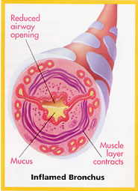
Бронхиальная астма – гетерогенное заболевание, характеризующееся хроническим воспалением дыхательных путей с наличием респираторных симптомов (свистящие хрипы, одышка, затрудненное дыхание, кашель), вариабельность которых обусловлена бронхиальной гиперреактивностью
Global Initiative for Asthma. Global Strategy for Asthma Management and Prevention, 2024.Available from: www.ginasthma.org
КЛИНИЧЕСКИЙ ПРОТОКОЛ «Диагностика и лечение пациентов (взрослое население) с бронхиальной астмой», утв. постановлением Министерства здравоохранения Республики Беларусь 30.04.2024 № 84
Notes:
Определение БА включают воспаление в качестве ключевой характеристики, которое формируется вследствие гиперреактивности и гиперчувствительности бронхов, врожденной или приобретенной (центральный механизм патогенеза астмы)

Slide 38
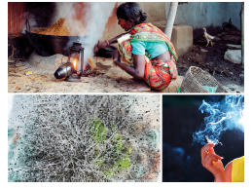
ТРИГГЕРЫ АСТМЫ
• Домашние аллергены: клещи, тараканы, животные, грибы. • Средовые аллергены: пыльца растения. • Профессиональные сенситизаторы • Курение табака. • Воздушные поллютанты: озон, нитрата оксид. • Физическая нагрузка, смех, холодный воздух. • Желудочно-пищеводный рефлюкс. • Лекарства: бета-блокаторы, ингибиторы циклооксигеназы-1 (аспирин, НПВС).

Slide 39
Гетерогенность бронхиальной астмы: фенотипы и эндотипы
ВОСПАЛЕНИЕ 2 ТИПА
• 50–80% тяжелой астмы. • Аллергическая астма. • Аспирин-индуцированная респираторная болезнь. • Интерлейкины IL-4, IL-5, IL-13. • Эозинофилия крови ≥0.15•10⁹/л. • Эозинофилия мокроты ≥2%. • Лечение: длительнодействующий холинолитик, азитромицин, анти-IL5/5Rа, анти-IL4Rа, анти-TSLP.
БА – бронхиальная астма; FeNO – уровень оксида азота в выдыхаемом воздухе; Ig – иммуноглобулин; АИРЗ – аспирин-индуцированное респираторное заболевание.
Ненашева Н.М. Т2-бронхиальная астма: характеристика эндотипа и биомаркеры. Пульмонология. 2019, 216–228. [Адаптировано из: Wenzel S. Asthma phenotypes: the evolution from clinical to molecular approaches. Nat. Med. 2012;
Notes:
В основе обеих патологий – воспаление в бронхиальном дереве. Но чем он отличается?
Одна из основных характерных черт БА – гетерогенность, проявляющаяся множеством фенотипов и по край-
ней мере 2 эндотипами. Фенотип (от греческого слова phaino – являю, обнаруживаю) – совокупность всех признаков и свойств организма, сформировавшихся в процессе его индивидуального развития [10].
Т2:Эозинофильное воспаление
Аллергенспецифическое воспаление
Бронхиальная гиперреактивность и ремоделирование
Не Т2:Нейтрофильное воспаление
Малогранулоцитарное воспаление
Бронхиальная гиперреактивность и ремоделирование
уточнения фенотипа заболевания
Фенотипы классифицируются на основе таких факторов, как возраст начала, триггеры и терапевтические или воспалительные реакции, такие как эозинофильная или нейтрофильная

Slide 40
Классификация астмы по МКБ-10
Аллергическая форма
Неаллергическая (псевдоаллергическая)
Смешанная форма
По степеням тяжести:
легкая
средней тяжести
тяжелая
По уровню контроля:
контролируемая
частично контролируемая
неконтролируемая
Обострение • легкое • средней тяжести • тяжелоe
Notes:
40
2021: Пересмотрено определение легкой бронхиальной астмы – эксперты с 2021 г. больше не отмечают различий между интермиттирующей и легкой персистирующей БА, определяя обе как легкая.
с 2022 – легкая астма нежелательно использовать, тк снижается приверженность к базисной терапии

Slide 41
Обязательные диагностические мероприятия в амбулаторных условиях:
сбор анамнеза с оценкой выраженности и продолжительности симптомов, определением триггеров (включая профессиональный анамнез) – при каждом осмотре
физикальное обследование – при каждом медицинском осмотре
ОАК – однократно при первичном осмотре, в дальнейшем – при необходимости
SpO2 – при каждом осмотре
спирометрия с бронходилатационным тестом – при первичной диагностике
повторное проведение спирометрии не позже чем через 3 месяца от начала терапии
рентгенография ОГК – однократно
ЭКГ – однократно

Slide 42
Физикальное обследование
Симптомы астмы
«Все, что сопровождается свистящими хрипами следует считать бронхиальной астмой пока не будет доказано обратное» (GINA-1995)
Предварительный диагноз часто может быть поставлен на основании жалоб пациента и данных анамнеза
Notes:
Вариант 1: в дебюте астмы каких-либо отклонений от нормы не выявляется
Вариант 2: есть характерные симптомы астмы (сухие хрипы, преимущественно на форсированном выдохе)

Slide 43
Оценка функции легких для подтверждения БА
Диагностика обструкции
Подтверждение обратимости и вариабельности обструкции бронхов
Подтверждение гиперреактивности бронхов
Диагностика обструкции

Slide 44
Подтверждение обратимости и вариабельности обструкции бронхов
Использование теста с бета2-агонистом и ПСВ ограничено в применении у пациентов с исходными показателями ФВД в пределах нормы - у них отсутствует резерв улучшения этих параметров

Slide 45
Пациенты с астмой могут иметь некоторые характеристики ХОБЛ:
фиксированная обструкция дыхательных путей
снижение диффузионной способности легких для оксида углерода,
эмфизематозные поражения на КТ
меньшую эффективность ИГКС

Slide 46
Подтверждение обратимости и вариабельности обструкции бронхов (2.2.3, 2.2.6)
Подтверждение гиперреактивности бронхов (2.2.4., 2.2.5)
*Суточная вариабельность ПСВ вычисляется на основании ПСВ, определенной дважды в день по формуле: наибольшее значение за день минус наименьшее значение за день/среднее от наибольшего и наименьшего значений за день.

Slide 47
Пробная терапия глюкокортикостероидами
для выявления обратимости обструкции
Ингаляционные ГКС в дозе, эквипотентной 200 мкг беклометазона 2 раза в день, курс 4-6-8 недель (если ОФВ₁<70% - 3-х мес)
Или перорально 20-30 мг/сут (или 0,5 мг/кг/сут), курс 2 недели
Положительный результат: увеличение ОФВ₁ на 15% и более (или > 200 мл) + уменьшение симптомов = астма
Если нет динамики - провести провокационный бронхоконстрикторный ингаляционный тест
Notes:
Перорально – 20 мг/сут 2 недели или 30 мг/сут 2 недели (Прирост ОФВ₁ >400 мл)
увеличение ОФВ₁ (ПСВ) на 15% и более, развивающееся через 2 недели после терапии системными ГКС в дозе 0,5 мг/кг/сут по преднизолону
У взрослых чаще всего используется 6-8-недельный курс приема ИГКС в дозе, эквипотентной 200 мкг беклометазона 2 раза в день. Чувствительность положит теста с ИГКС (прирост ОФВ1>15%) составляет всего 24%
Пробное прекращение терапии может помочь в случае сомнений

Slide 48
Аллергологическое обследование
кожные тесты
лабораторные тесты (IgE-антитела)
провокационные ингаляционные тесты с аллергенами выполняются в специализированных отделениях обученными врачами
Результаты теста: моно- или полисенсибилизация
Результаты тестирования необходимо сопоставить с симптомами заболевания

Slide 49
Этапы диагностики БА
Оценка воспаления дыхательных путей (клеточный состав мокроты, выдыхаемый NO
Провокационные ингаляционные тесты
Аллергологическое и иммунологическое обследование
Последовательное измерение функции легких
Установление обратимости ограничения воздушного потока
Установление гиперчувствительности бронхов
Комплексное клинико-анамнестическое обследование
Анамнез, профессиональный маршрут
Оценка воздействия факторов окружающей среды
Сопутствующие аллергические заболевания
Notes:
49

Slide 50
Примеры формулировок диагноза
БА, аллергическая форма, средней степени тяжести, контролируемое течение. ДН 0 ст. Аллергический ринит круглогодичный, легкое течение. Сенсибилизация к аллергенам клещей домашней пыли
БА, неаллергическая форма, средней степени тяжести, частично контролируемое течение. ДН I ст. Риносинусит полипозный рецидивирующий. Непереносимость НПВС
БА, аллергическая форма, средней степени тяжести, нетяжелое обострение. ДН I ст. Аллергический ринит, сезонный, тяжелое течение. Сенсибилизация к пыльцевым аллергенам (деревья)
БА, неаллергическая форма, тяжелое течение; жизнеугрожающее обострение (астматический статус). ДН II ст. Нарушение жирового обмена II ст. (индекс массы тела 36 кг/м2 )
В диагнозе могут быть указаны дополнительные фенотипические особенности БА

Slide 51
Комплексный подход к лечению респираторной аллергии
Оценка эффективности
терапии
Обучение пациентов
Финансовые ресурсы
Фармакотерапия
Устранение триггеров
Иммунотерапия аллергенами
Адаптировано: N.G.Papadopoulus et al. International consensus on (ICON) pediatric asthma, Allergy 67 (2012)976-997
Notes:
Комбинированная терапия АЗ, в основе которой лежит синергический противовоспалительный эффект

Slide 52
ЛЕЧЕНИЕ АСТМЫ
Устранение аллергенов, триггеров.
Отказ от курения.
Снижение массы тела.
Дыхательные упражнения.
Регулярные физические нагрузки.
Контроль депрессии, тревоги, стресса.
Бронхиальная термопластика.
• Сублингвальная иммунотерапия при аллергическом рините и сенсибилизации к клещам домашней пыли с персистирующей астмой, несмотря на ИКС. • Десенсибилизацация аспирином.
• Бронходилататоры пролонгированные: бета₂-агонисты (салметерол, формотерол), холинолитики. • Противовоспалительные препараты: кортикостероиды, антилейкотриены (зафирлукаст, монтелукаст).
• Биологические препараты (эозинофильная/типа 2, рефрактерная): анти-IgE (омализумаб), анти-IL5 (меполизумаб, бенрализумаб, реслизумаб), анти-IL4 (дупилумаб), блокаторы лимфопоэтина (тезепелумаб). • Вакцинация против гриппа (тяжелая астма, пожилые).

Slide 53
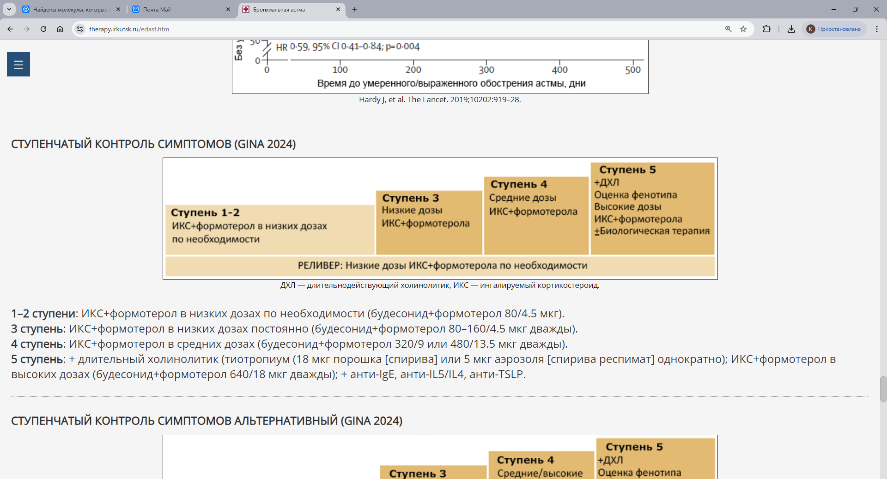

Slide 54
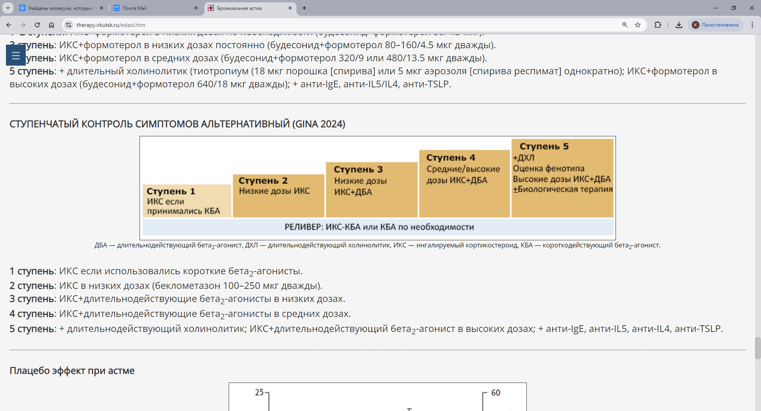

Slide 55
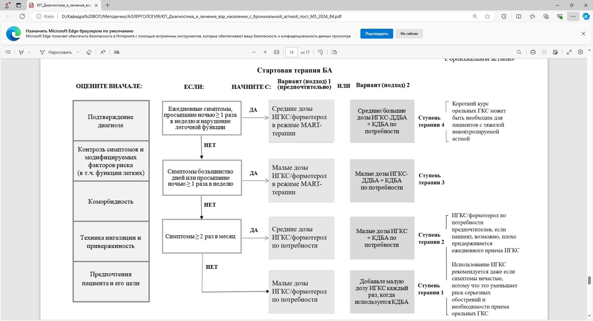
Клинический протокол «Диагностика и лечение пациентов (взрослое население) с бронхиальной астмой», утв. постановлением МЗ Республики Беларусь 30.04.2024 № 84, [Электронный ресурс], URL:https://minzdrav.gov.by/

Slide 56
Для неотложной медицинской помощи (ситуационная терапия)
КДБА по потребности с целью купирования приступов бронхоспазма:
сальбутамол ДАИ 100 мкг/доза,
сальбутамол раствор для ингаляций 1 мг/1 мл (для небулайзерной терапии),
фенотерол ДАИ 100 мкг/доза,
фенотерол раствор для ингаляций 1 мг/1 мл (для небулайзерной терапии),
или фиксированные комбинации КДБА/КДМА:
фенотерол/ипратропия бромид ДАИ 50 мкг + 20 мкг/доза,
фенотерол/ипратропия бромид раствор для ингаляций 0,5 мг + 0,25 мг/1 мл (для небулайзерной терапии).
ККБА – короткодействующие бета2 агонисты
ККМА – короткодействующие мускариновые антагонисты
ДАИ – дозированный аэрозольный ингалятор

Slide 57
При появлении симптомов БА назначаются комбинированные ЛС ИГКС +бронхолитик с быстрым началом действия:
ИГКС/сальбутамол – ДАИ беклометазон/сальбутамол 50 мкг + 100 мкг/доза, или 250 мкг + 100 мкг/доза,
ИГКС/формотерол – ДАИ беклометазон/формотерол 100 + 6 мкг/доза или ДПИ будесонид/формотерол 80 мкг + 4,5 мкг доза, 160 мкг + 4,5 мкг доза.
ИГКС – ингаляционные глюкокортикостероиды
ДАИ – дозированный аэрозольный ингалятор
ДПИ – дозированный порошковый ингалятор

Slide 58
Глюкокортикостероды для лечения БА
Ингаляционные ГКС:
беклометазон ДАИ 100 мкг/доза, 250 мкг/доза;
будесонид ДАИ 100 мкг/доза, 200 мкг/доза;
флутиказон ДАИ 50 мкг/доза, 125 мкг/доза, 250 мкг/доза;
Комбинации ИГКС с ДДБА
беклометазон/формотерол ДАИ 100 мкг + 6 мкг/доза;
будесонид/формотерол ДПИ 80 мкг + 4,5 мкг доза, 160 мкг + 4,5 мкг доза;
флутиказон/сальметерол ДАИ 25 мкг + 50 мкг/доза, 25 мкг + 125 мкг/доза, 25 мкг + 250 мкг/доза;
флутиказон/сальметерол ДПИ 50 мкг + 100 мкг/доза, 50 мкг + 250 мкг/доза, 50 мкг + 500 мкг/доза;
флутиказон/вилантерол ДПИ 92 мкг + 22 мкг/доза, 184 мкг + 22 мкг/доза;
будесонид суспензия для ингаляций 0,25 мг/мл или 0,5 мг/мл в небулах по 2 мл;
флутиказон суспензия для ингаляций 0,25 мг/мл или 1 мг/мл в небулах по 2 мл;
Системные ГКС – метилпреднизолон таблетки 4 мг и 16 мг, преднизолон таблетки 5 мг;

Slide 59
Лекарственные препараты для лечения БА
Антилейкотриены: монтелукаст, таблетки, 10 мг;
Метилксантины замедленного высвобождения – теофиллин, капсулы пролонгированного действия 100 мг, 200 мг, 300 мг, 350 мг;
Длительнодействующий холинолитик – тиотропиум бромид раствор для ингаляций в ДАИ 2,5 мкг/доза;
Биологическая терапия – анти-IgE (омализумаб 125 мг/мл)
+ (GINA: анти-IL5/5Rа, анти-IL4Rа, анти-TSLP)
КЛИНИЧЕСКИЙ ПРОТОКОЛ «Диагностика и лечение пациентов (взрослое население) с бронхиальной астмой», утв. постановлением Министерства здравоохранения Республики Беларусь 30.04.2024 № 84, [Электронный ресурс], URL:https://minzdrav.gov.by/

Slide 60
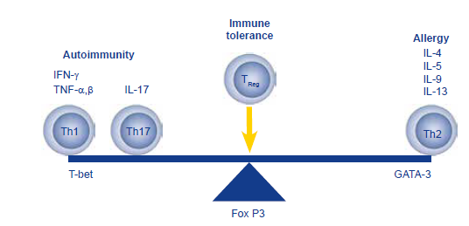
Иммунотерапия при БА
Концепция развития Т-клеточной толерантности при аллергии и аутоиммунитете
1-3 ступени терапии астмы: аллергенспецифическая иммунотерапия должна проводиться всегда при аллергической/смешанной форме отсутствии противопоказаний
1-4 ступени: аутосеротерапия, аутосерогистаминотерапия
5 ступень терапии астмы: моноклональные антитела (анти-IgE, анти-ИЛ4/4R, анти-ИЛ-5/5R, анти-ИЛ4/ИЛ13, анти-TSLP)
Akdis M, Akdis CA. Mechanisms of allergen-specific immunotherapy: multiple suppressor factors at work in immune tolerance to allergens. J Allergy Clin Immunol. 2014;133:621-631.
Notes:
TSLP тимусный стромальный лимфопоэтин — это цитокин, происходящий из эпителиальных клеток, участвующий в патогенезе астмы. он играет важную роль в созревании популяций Т-клеток посредством активации антигенпрезентирующих клеток. Блокировка эндогенного TSLP, высвобождаемого активированным эпителием, полностью ингибирует синтез IL-13 мастоцитами.
Управление по санитарному надзору за качеством пищевых продуктов и медикаментов США (FDA) одобрило тезепелумаб-экко как первое в своем классе средство для лечения тяжелой астмы у взрослых и детей в возрасте от 12 лет и старше. Препарат не рекомендуется для купирования острого бронхоспазма или астматического статуса. Тезепелумаб-экко вводится подкожно в рекомендованной дозировке 210 мг 1 раз в 4 недели.

Slide 61
КЛИНИЧЕСКИЙ ПРОТОКОЛ «Диагностика и лечение пациентов (взрослое население) с бронхиальной астмой», утв. постановлением МЗ Республики Беларусь 30.04.2024 № 84, [Электронный ресурс], URL:https://minzdrav.gov.by/

Slide 62
Лечение обострений астмы
Нетяжелые обострения БА лечатся в амбулаторных условиях и требуют увеличения объема терапии – переход на ступень выше:
долгосрочный переход на ступень выше (по крайней мере в течение 2–3 месяцев) – сохранение симптомов и (или) обострения на фоне 2–3 месяцев терапии.
Перед тем как перейти на следующую ступень, необходимо оценить технику ингаляций, приверженность к терапии, модифицируемые факторы риска (курение, контакт с аллергеном), коморбидность и др.
краткосрочный переход на ступень выше (1–2 недели) используется в случае эпизода вирусной инфекции или воздействия аллергена.

Slide 63
АМБУЛАТОРНОЕ ЛЕЧЕНИЕ ОБОСТРЕНИЯ АСТМЫ
(GINA 2024, Клинич. протокол Республики Беларусь)
• Увеличить ингаляции ИКС+формотерола в 4 раза:
общая доза будесонид-формотерол 200/6 до 12 ингаляций (беклометазон+формотерол 100/6 до 8 ингаляций).
• Короткодействующий бета₂-агонист (сальбутамол, фенотерол) через ингалятор 4–10 вдохов каждые 20 мин первый час, далее от 4–10 вдохов каждые 1–4 ч (через спейсер) или фиксированные комбинации КДБА/КДМА (фенотерол/ипратропия бромид).
• Преднизолон 40–50 мг/сут однократно с оценкой эффекта через 4 ч: ОФВ₁/ПСВ ≤60%, нет эффекта 48 ч, внезапные тяжелые обострения в анамнезе, 5–7 сут. Далее терапия продолжается средними или высокими дозами ИГКС/ДДБА.
Пациенты, которые не реагируют на лечение в течение 24 часов или состояние которых продолжает ухудшаться, подлежат госпитализации
Notes:
Кислород, поддерживая SpO₂ 93–95%.

Slide 64
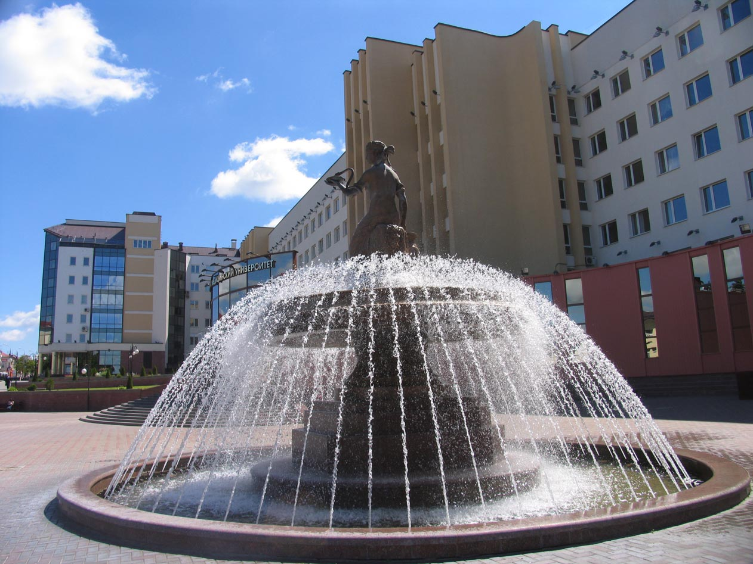
Спасибо за внимание!

